Slide 1
OOP mit Java
Klasse

Slide 2
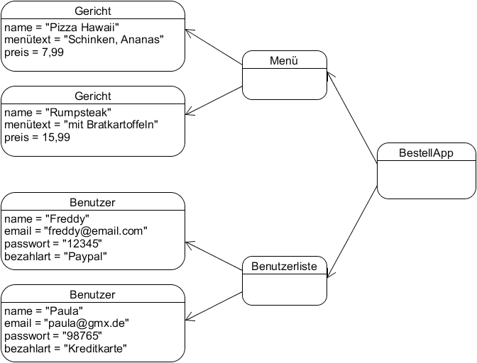
Beispiel: Restaurant-App

Slide 3
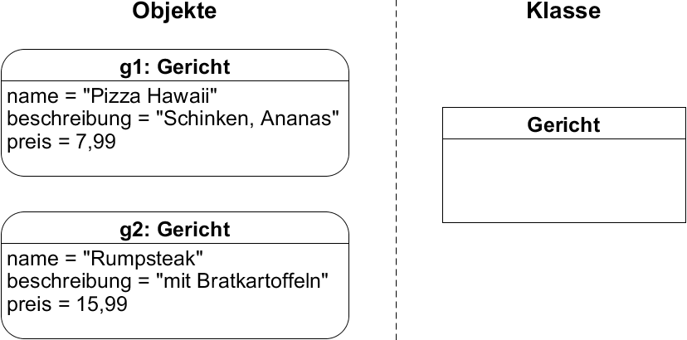
Eine Klasse beschreibt Objekte

Slide 4
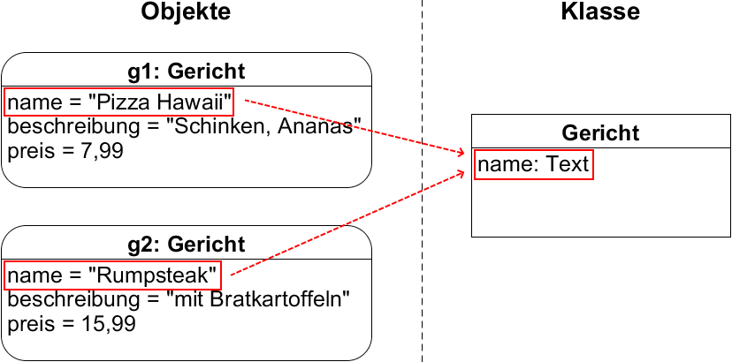
Eine Klasse beschreibt Objekte

Slide 5
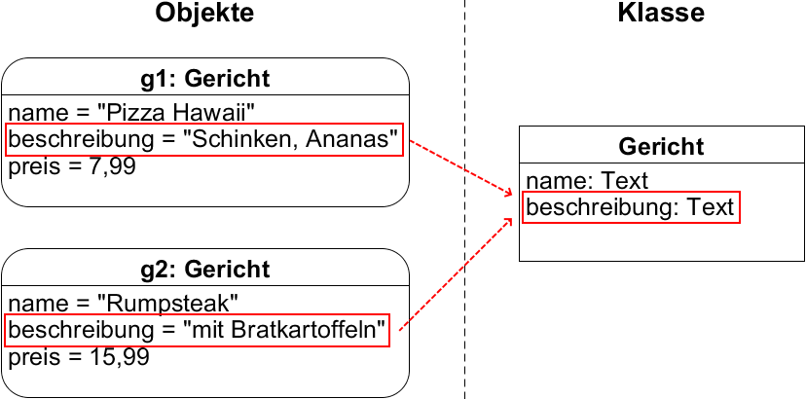
Eine Klasse beschreibt Objekte

Slide 6
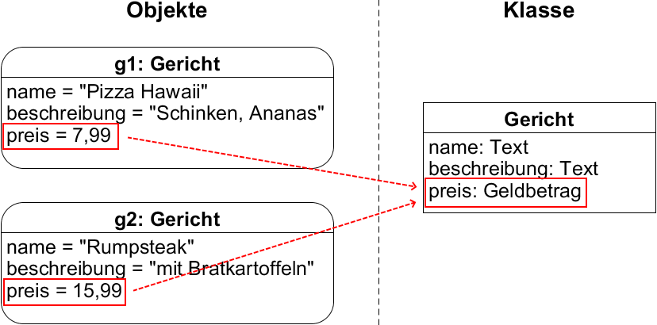
Eine Klasse beschreibt Objekte

Slide 7
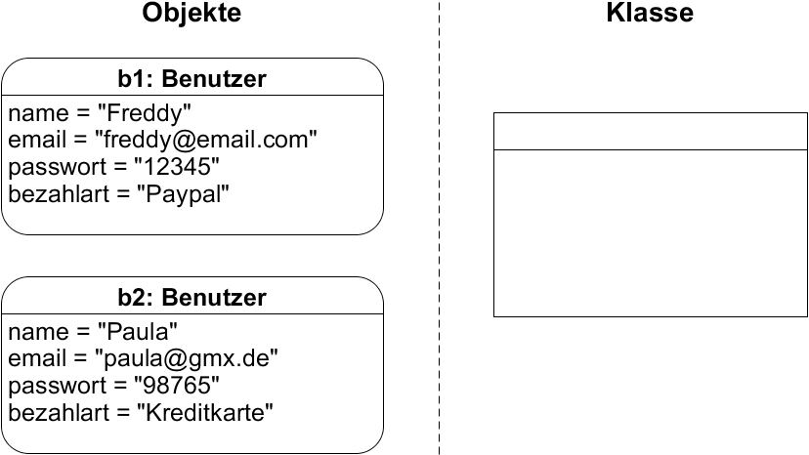
Eine Klasse beschreibt Objekte

Slide 8
Begriff „Klasse“
Eine Klasse beschreibt eine Art von Objekten
  Beispiel:
  Die Klasse „Gericht“ beschreibt Gericht-Objekte
Eine Klasse definiert Attribute,
die alle Objekte dieser Klasse haben.
  Jedes Attribut hat einen Namen
  und einen Datentyp
  Beispiel für Datentypen:
  Attribut „beschreibung“ ist ein Text
  Attribut „preis“ ist eine Geldbetrag
Jedes Objekt gibt an, zu welcher Klasse es gehört.

Slide 9
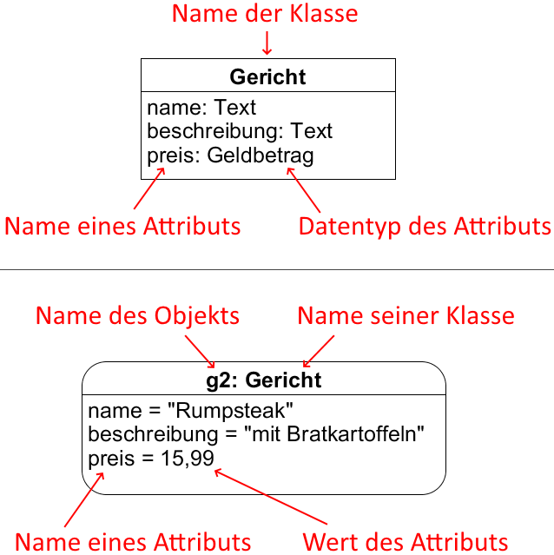
Darstellung von Klasse und Objekt

Slide 10
Autor / Quellen
Autor:
Christian Pothmann (cpothmann.de)
Freigegeben unter CC BY-NC-SA 4.0, März 2021

